Slide 1
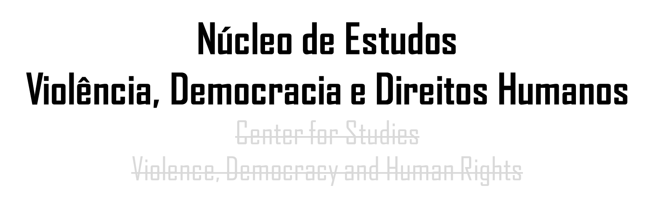










Slide 2
Sobre o projeto
Coordenação/Instituição Executora:
Prof. Dr. Fábio Caires Correia – Universidade Estadual Paulista – UNESP-Rio Claro
Pesquisadores/Instituições colaboradoras:
Prof. Me. Rafael Furtado da Silva – Centro Universitário Católica do Tocantins – UniCatólica/TO
Prof. Me. Joaquim Alberto Andrade da Silva – Universidade Católica de Brasília – UCB/DF
Prof. Dr. Luiz Síveres – Universidade Católica de Brasília – UCB/DF
Prof. Dr. Igor Adolfo Assaf Mendes – Universidade Católica de Brasília – UCB/DF
Prof. Dr. Judikael Castelo Branco – Universidade Federal do Tocantins – UFT/TO
Prof. Dr. Oneide Perius – Universidade Federal do Tocantins – UFT/TO
Prof. Dr. João Paulo Simões Vilas Bôas – Universidade Federal do ABC – UFABC/SP
Prof. Dr. Ricardo Timm de Souza – Pontifícia Universidade Católica do Rio Grande do Sul – PUC/RS
Prof. Dr. Paulo Vitorino Fontes – Universidade dos Açores – UAC/Portugal
Prof. Dr. Celestino Taperero Fernando – Universidade Pùngué – UniPungué/Moçambique

Slide 3
“
O presente projeto visa a instituição de um Núcleo de Estudos Violência, Democracia e Direitos Humanos, como um espaço plural cujo objetivo é promover o diálogo a partir de diferentes orientações disciplinares. O que mobiliza a heterogeneidade de olhares e, consequentemente, de temas, é uma perspectiva compartilhada de pensar e abordar a realidade social a partir da perspectiva dos atores, com uma preocupação centrada nas lutas pelo reconhecimento, no dever de memória e das lutas pela igualdade. As lutas por reconhecimento, historicamente, geraram a institucionalização de certas práticas sociais que mostram a passagem de um estágio moral para um mais avançado, ou seja, um aumento da sensibilidade moral como sugere Honneth (2003; 2010). A luta dos grupos sociais para alcançar formas cada vez mais amplas de reconhecimento social torna-se, mutatis mutandis, uma força estruturante no desenvolvimento moral da sociedade. Esse tem sido o significado humanista do movimento e da teoria dos Direitos Humanos. Os campos temáticos incluídos nessa proposta 1) de investigação e 2) de instituição de um Núcleo de Estudos, referem-se à defesa dos direitos ligados às questões da cidadania e dos direitos humanos, da participação juvenil, das questões socioambientais, bem como da realidade das populações nativas/tradicionais do Estado do Tocantins. A metodologia utilizada e os formatos de apresentação incorporam sistematicamente 1) revisão de literatura e análise de conjuntura e 2) a dimensão crítica dos fenômenos sociais. Pretende-se, como isso, fomentar o desenvolvimento de programas e materiais educativos que contribuam para a formação em direitos humanos, a cidadania e o combate à violência em suas mais variadas modalidades de apresentação.
”

Slide 4
Objetivos
Colaborar com a formação e a conscientização da sociedade civil;
Fomentar, por meio de Congressos, simpósios e oficinas, o debate acerca das questões fundamentais dos Direitos Humanos, da cidadania, da participação juvenil, das questões socioambientais e, principalmente, das comunidades tradicionais (indígenas e quilombolas) no território do Estado do Tocantins;
Aprofundar o debate teórico sobre a temática dos direitos humanos e da violência de forma a promover e difundir uma cultura de direitos humanos que contribua para a cultura de paz;
Aprofundar o debate teórico sobre “governo” e “governança”, e sobre “boa governança”, bem como suas respectivas contribuições e limites;
Possibilitar o estudo abrangente da complexa realidade dos direitos humanos, consolidando diálogos interculturais e interdisciplinares de academias locais e internacionais, para a consolidação de teorias transculturais de direitos humanos a partir da articulação das experiências dos sistemas regionais.

Slide 5

Produtos e resultados esperados
Os resultados esperados desta pesquisa se apresentam diante da possibilidade de iniciativas que poderiam permitir uma conscientização mais alargada do que seja os Direitos Humanos. Inicialmente, de forma não exaustiva, são apresentados os possíveis resultados deste projeto.
Instituir o Núcleo de Estudos Violência, Democracia e Direitos Humanos como espaço de pesquisa, ensino, extensão e promoção de reflexões acerca dos Direitos Humanos no Tocantins
Elaborar uma metodologia interdisciplinar, contemplando as dimensões sociais, epistemológicas e políticas, por meio de trilhas de ensino e aprendizagem.
Estruturar procedimentos metodológicos e orientações para subsidiar a elaboração, a aprovação e a implementação de políticas públicas juntos aos setores da sociedade civil
Publicar um livro;
Publicar 02 artigos em periódicos qualificados

Slide 6

Produtos e resultados esperados
6. Desenvolver um sítio para hospedagem de pesquisas, materiais de formação, informação e afins com livre acesso para a comunidade;
7. Grupos de leitura em Violência, Democracia e Direitos Humanos;
8. Consolidar redes de pesquisas entre as IES colaboradoras;
9. Curso anual [oferta de uma especialização em Violência, Democracia e Direitos Humanos];
10. Aproximar a academia da prática social local e regional;
11. Colaborar em projetos de entidades internacionais e nacionais, regionais e locais;
12. Estabelecer um diálogo com a sociedade civil.

Slide 7


Plano de divulgação científica
Congressos
Simpósios
Grupos de Estudos
Diálogos entre acadêmicos, agentes públicos responsáveis ​​pela elaboração de políticas públicas e membros de movimentos e organizações sociais

Slide 8


Artigos
Capítulos
Livros
Plataforma digital de materiais para educação/capacitação e promoção ampla de debates junto à sociedade civil.

Slide 9
Recursos concedidos
Número do processo: 409234/2022-2
Vigência: Início: 03/01/2023 – Fim: 31/01/2025
Ação: Chamada nº 40/2022
Linha 3B - Projetos em Rede - Políticas públicas para o desenvolvimento humano e social
Valor Global: R$ 314.970,00
Bolsas de longa duração:
R$ 228.400,00
Capital: R$ 29.450,00
Custeio: R$ 57.120,00
Iniciação Científica - IC
Duração: 12 Meses
Quantidade: 10
Pesquisador Visitante - PV - 1
Duração: 12 Meses
Quantidade: 1
Extensão no Pais - EXP - A
Duração: 12 Meses
Quantidade: 1
Pós-Doutorado Junior - PDJ
Duração: 12 Meses
Quantidade: 1

Slide 10
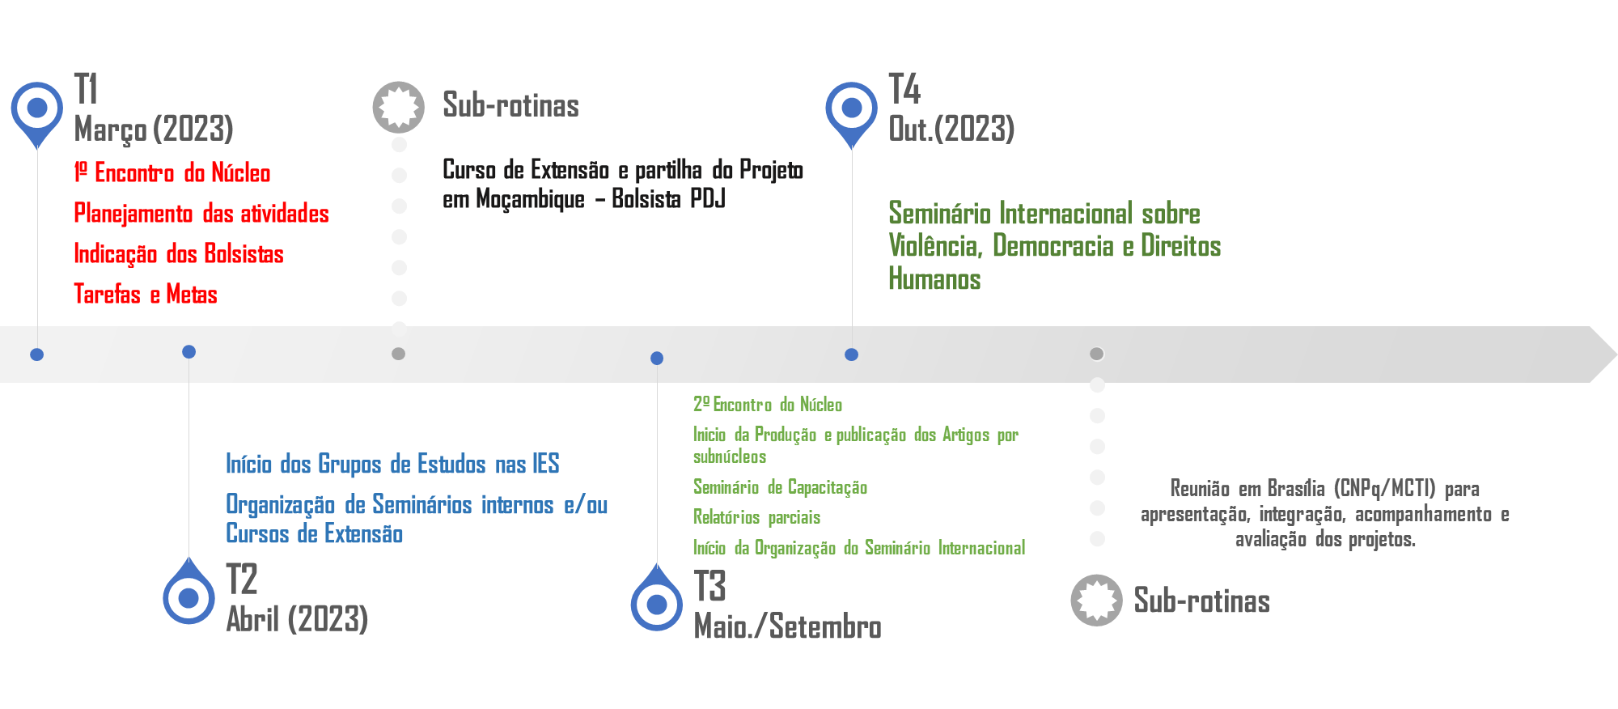
Etapas do projeto
T5
Nov./Fev.(2023/24)
3º Encontro do Núcleo
Publicação dos Artigos por subnúcleos
Entrega dos Relatórios Finais
Construção e publicação do Site do Núcleo
Inicio da Organização do Livro

Slide 11
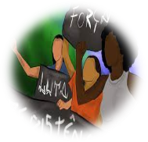









Organograma
Núcleo Geral:
Violência, Democracia e Direitos Humanos
Subnúcleo
Subnúcleo
Subnúcleo
Violência
Democracia
Direitos Humanos
Ricardo Timm
Oneide Perius
Paulo Fontes
Igor Assef
Luiz Síveres
Rafael Furtado
Judikael
João Paulo
Joaquim Alberto
Bolsista PV
Celestino Taperero
Bolsista Pós.doc
Priscila Carla
Bolsista Extensão
Fábio Caires

Slide 12
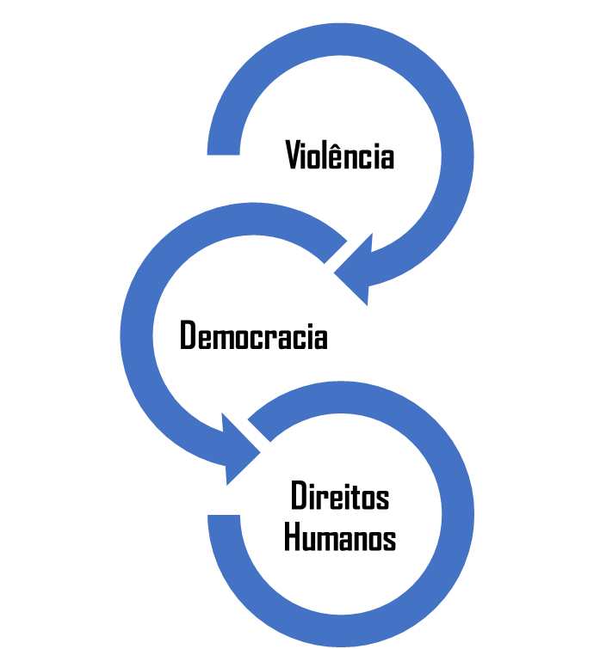
Da distribuição das bolsas
Bolsa Pesquisador Visitante/Pós-doutorado/4 bolsas de IC
2 bolsas de Iniciação Científica
1 bolsas de Iniciação Científica

Slide 13
Proposta para o Livro
Título: ESTUDOS SOBRE VIOLÊNCIA, DEMOCRACIA E DIREITOS HUMANOS
Editora:
Formato(s): Físico e E-book (Open Access)
Lançamento: Março-Abril 2024
Seções temáticas
Seção 1:
Violência
Seção 2:
Democracia
Seção 3:
Direitos Humanos
Entre 5 a 10 capítulos por seção
Convidar pesquisadores(as) externos(as) ao Núcleo

